Slide 1
Proses Pengerjaan Dingin*
A. Penarikan
- bahan tebuk (blanks)
- tabung
- cetak timbul
- kawat
- putar tekan
- putar tekan gunting
- pembentukan tarik
- pembentukan tarik tekan
B. Penekanan
- koin
- pengerolan dingin
- membuat ukuran degna tepat
- pemukulan atau tempa dingin
- pemebentukan intra
- pembutan ulir dan dan alur
- pengelingan
- staking

Slide 2
Proses Pengerjaan Dingin**
C. Pelengkungan
- pelengkungan sudut
- pengerolan
- pelengkungan pelat
- curling
- kampuh
D. Pengguntingan
- bahan tebuk
- pons
- pemotongan
- pemangkasan
- pelubangan
- takik
- belah
- tusuk
- serut

Slide 3
Proses Pengerjaan Dingin***
E. Berenergi tinggi
- ledakan
- hidroelektrik
- magnetik
F. Hobb
G. Ekstrusi
- dingin
- impak
H. Penumbukan peluru

Slide 4
Penyelesaian Tabung
Tabung dibentuk dengan pengerjaan panas dibersihkan kemudian ditarik dingin
Peningkatan kekerasan tinggi, sehingga jika diperlukan beberapa kali reduksi penampang bahan harus dianil
Contoh produk: jarum suntik (diameter kurang dari 0.13 mm)

Slide 5
Penarikan Kawat
Batang kawat hasil pengerolan panas ditarik melalui beberapa die untuk memperkecil diamter dan menaikkan sifat fisiknya
Proses:
- bertahap
- kontinu

Slide 6
Pembuatan Lembaran Tipis
Lembaran tipis dibuat dengan pengerolan dingin
1. logam cair dituangkan kemudian didinginkan dan dirol menjadi lembaran tipis
2. proses Hunter: logam cair ditekan melalui nosel kemudian dirol bertahap menjadi lembaran tipis

Slide 7
Proses Putar Tekan
Lembaran logam ditekan sambil diputar pada cetakan
Terjadi pengerasan regangan
Kelebihan dibandingan dengan proses pres: peralatan lebih murah, untuk produk besar jauh lebih murah, operator terlatih, laju produksi rendah
Digunakan untuk membuat alat musik, alat penerangan, reflektor, corong, bejana besar, alat-alat dapur

Slide 8
Proses Putar Tekan Geser
Untuk membentuk pelat yang tebal digunakan rol penekan bermotor menggantikan penekan tangan

Slide 9
Proses Tekan Tarik
Lembaran logam dibentuk dengan proses tarik
Kelemahan: benda harus dijepit dan ada kerugian bahan
Untuk membuat panel baja, penutup mesin, bagian pesawat dan kendaraan bermotor

Slide 10
Penempaan Dingin
Pengerjaan dingin dengan gaya tekan atau impak untuk membentuk logam sesuai dengan cetakan
Contoh: pembuatan pensil mekanis, ujung payung, kepala baut, paku keling

Slide 11
Stempel Dan Cetak Timbul
Stempel: dilakukan dalam cetakan sedemikian sehingga logam tidak dapat mengalir dalam arah lateral.
Digunakan untuk membuat koin, dan diterapkan pada logam yang lunak
Cetak timbul: merupakan proses penarikan, tidak memerlukan tekanan yang tinggi seperti stempel
Digunakan pada logam tipis untuk membuat pelat nama, medali, perhiasan, kerajinan

Slide 12
Keling Dan Tagan
Merupakan proses penyatuan dua bagian benda kerja
Keling: digunakan paku keling untuk menyambung
Tagan (staking): tidak digunakan paku keling, bagian yang satu dengan lainnya ditekan sehingga terpasang dengan erat

Slide 13
Pembentukan Rol Dingin
Lembaran logam dibentuk dengan mengumpankannya melalui sederetan rol

Slide 14
Proses Pembentukan Berenergi Tinggi*
Pembentukan berkecepatan tinggi (High Energy Rate Forming/HERF): pembentukan logam dengan memberikan energi yang berkecepatan tinggi pada benda kerja
1. Pembentukan dengan ledakan
2. Pembentukan elektrohidrolik
3. Pembentukan magnetik

Slide 15
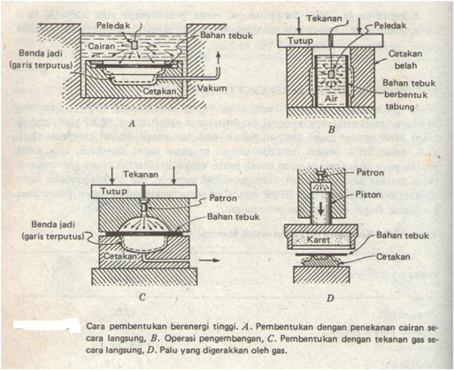
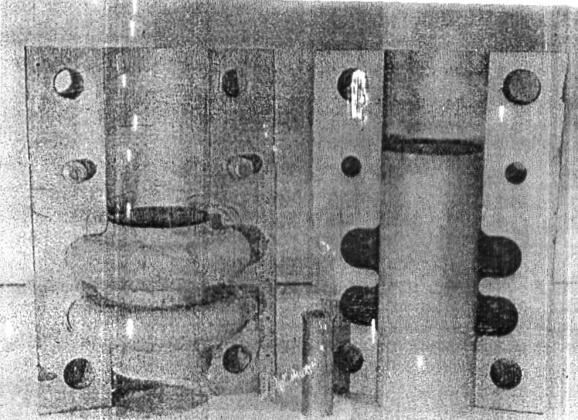
Proses Pembentukan Berenergi Tinggi**
Pembentukan dengan ledakan: digunakan bahan peledak, gas bertekanan tinggi

Slide 16
Proses Pembentukan Berenergi Tinggi**
Pembentukan elektromagnetik: digunakan energi elektromagnetik
Kelebihan: Tekanan merata pada benda kerja, laju produksi cepat, kemampuan pembentukan yang sama (reproducibility) baik, tidak diperlukan pelumas, tidak ada bagian yang bergerak pada peralatan, tidak diperlukan tenaga trampil
Kekuranngan: bentuk yang kompleks tidak dapat dbuat

Slide 17
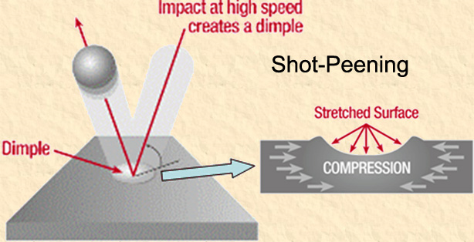
Penembakan Peluru
Penembakan peluru (shot peening) digunakan untuk meningkatkan kekuatan fatik dari bahan dengan memberikan tegangan tekan pada permukaan logam
Peluru berdiameter kecil ditembakkan dengan kecepatan tinggi pada permukaan benda
Digunakan pada roda gigi, pegas, poros engkol, sudu turbin, dll

